Slide 1
Driver distraction and performance effects of highway logo sign design
Yu Zhang , Elizabeth Harris , Meghan Rogers , David Kaber ,
Joseph Hummer , William Rasdorf , Jia Hu
期刊 : Applied Ergonomics
指導教授 : 柳永青
學生:李家禎

Slide 2
Abstract
探討新的公路標誌設施對於駕駛者分心和安全性的問題。
評估了解駕駛員對九面板標誌格式(nine-panel)、溢出組合(overflow-combination)或標準六面板標誌格式(standard six-panel formats)的感知與分心狀況。

Slide 3
Introduction
美國公路機構使用特定的標誌提醒駕駛者了解商業服務的存在，過去每個標誌牌最多6個面板，為了滿足不斷增長的商業廣告需求2009年開始允許使用新格式，包含溢出組合(overflow-combination)和九個面板(nine-panel)標誌，新格式的主要問題是更多的訊息資訊是否會影響駕駛者視線上的分心或降低駕駛者對所需服務的偵測(NCDOT，2006; US FHWA，2009)。

Slide 4
Methodology
1.裝置
使用STISIM Drive M400駕駛模擬器（System Technology，Inc.）。
三台38英寸高清電視機提供135度的駕駛環境視野(如圖2)
模擬器配置包括有駕駛員座椅的現實車輛駕駛室和完整全尺寸的駕駛控制裝置。
使用Flock of Birds 6-DOF sensor頭部運動跟踪器(如圖2)

Slide 5
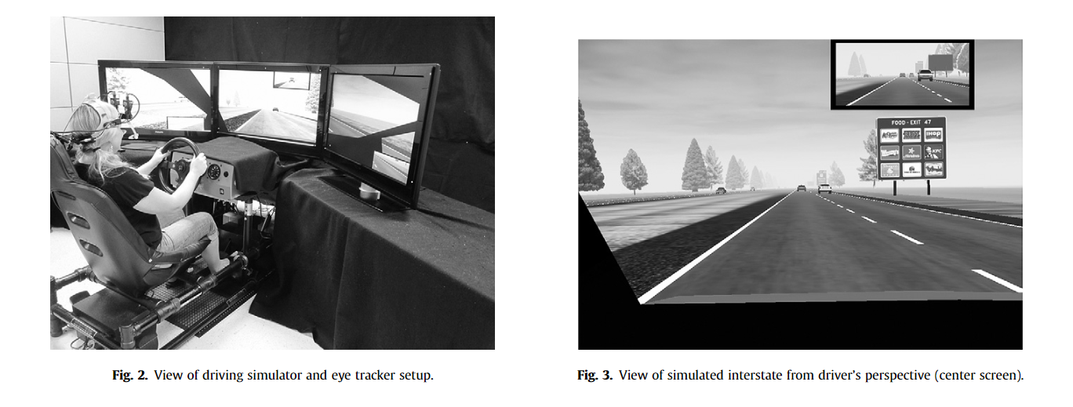

Slide 6
Methodology
2.受測者
二十四名健康駕駛員(男性12人，女性12人)
18~58歲（M = 30.4 ; SD = 11.5）
有效的駕駛執照，每周至少開車5小時
需具備2.0視力，不戴眼鏡或隱形眼鏡

Slide 7
Methodology
3.駕駛模擬和任務場景
每個模擬器都會在出口前向駕駛員提供標誌牌(如圖3)。
模擬器中會顯示的三種標誌符號格式(如圖1)。
24個餐飲面板(panel)、12個加油面板和12個住宿資訊面板生成64個餐飲標誌、12個加油標誌和18個住宿之訊標誌。
受測者模擬駕駛於州際公路，維持70mph（113公里/小時）的速度限制，並檢視目標商業標誌。
目標企業標誌面板(target business logo panels)以一般知名的餐館為代表。

Slide 8
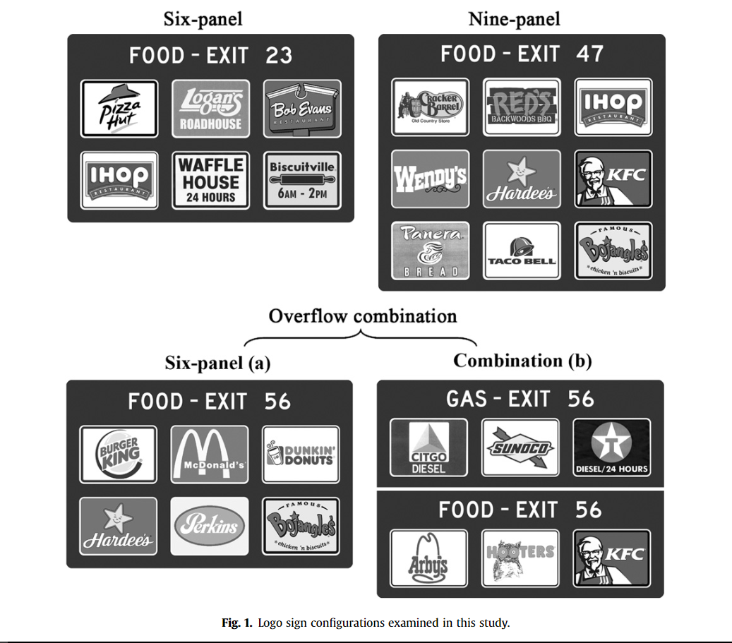

Slide 9
Methodology
4.程序
為參與者提供了實驗、目標、任務和模擬器的簡要介紹。
閱讀並簽署知情同意書並完成模擬疾病問卷調查 （SSQ , simulator sickness questionnaire ; Kennedy , 1993）
每個受試者的總實驗時間約為2.5小時。
依序完成了六次試驗， 每兩次試驗後，參加者休息2分鐘。

Slide 10
Methodology
5.獨立變數與實驗設計
兩個獨立變數:
（1）標誌符號的格式（3種logo sign）
（2）目標版(target panel)在標誌符號裡面的位置（6個 position）。
每個符號條件下，目標被隨機放置在六個位置之一中。
每個受測者經歷了每種標誌格式兩次，每種面板位置一次，共六次的測驗。
為了保持面板格式之間的一致性，目標板僅出現在標誌符號的頂部或底部(如圖4)

Slide 11
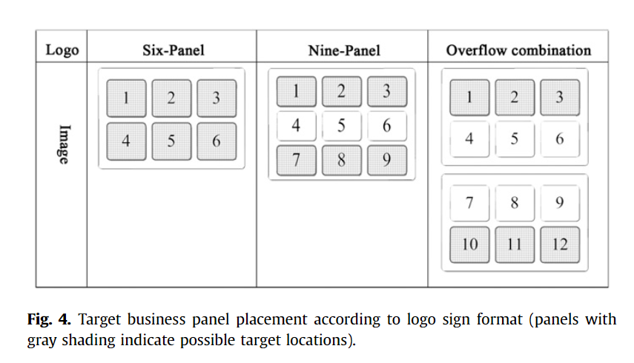

Slide 12
Methodology
6.依賴變數
信號偵測(signal detection) : 分為命中、漏失、誤警和正棄，受測者須口頭識別目標標誌。
響應目標標誌符號的反應時間(response time to target logo signs) : 記錄響應階段開始(駕駛離目標號誌虛擬距離524米)到駕駛發生響應的時間，以錄影帶存取。
駕駛性能測量(driving performance measures) : 平均速度、車道偏差和超速百分比。

Slide 13
Results
3.1. 信號偵測(Signal detection)
24名參與者完成了6次試驗試驗，每次試驗都有3個出口，共有432次對目標符號的觀察，144次對符號格式的觀察。
目標圖示僅在每次試驗的一個出口出現，每個符號格式的最大匹配次數為48。
在九面板(Nine-panel)的狀況下有45個命中(hit)。
在六面板(Six-panel)和溢出組合(overflow combination)的狀況下有47個命中(hit)。

Slide 14
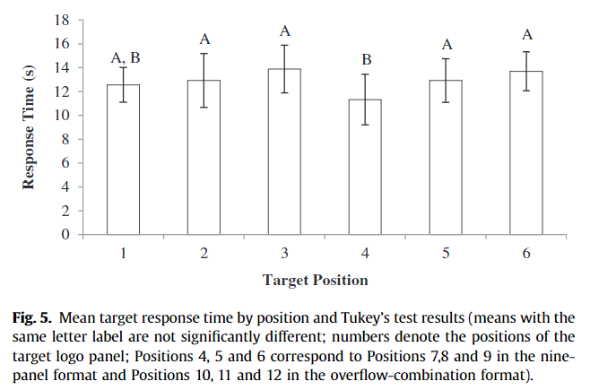
Results
3.2 反應時間(Response time)
目標面板(target panel)位置是顯著的（F（5，99）= 6.9747，p <0.001）
多重比較分析檢定(Tukey’s test)的測試結果顯示，位置4的平均反應時間優於位置2,3,5和6（如圖5）。
位置1與其他位置的目標反應時間沒有顯著差異。
反應時間與西方閱讀風格有關。

Slide 15
Results
3.3駕駛表現(Driving performance)
a.平均速度(Average speed)
在考慮目標和非目標標誌的駕駛階段、標誌格式、目標位置或出口平均駕駛速度沒有顯著影響。
與六面板和溢出組合標誌相比，九面板標誌並沒有導致平均速度顯著降低。
接近九面板標誌與溢出組合標誌（分別為110.2+-4.2km / h，分別為111.2 +- 3.5km / h）時，顯示在接近九面板標誌時受測者開車速度明顯較慢，此結果對道路安全的重要性沒有很大的影響。

Slide 16
Results
b.車道偏差
標誌格式(Logo sign format )、目標位置(target position)和出口(exit)不會影響車道偏差。
c.超速百分比
標誌符號格式對符號檢測階段的超速時間的百分比影響很小。
與九面板相比駕駛在經過六面板時有較大的超速狀況。
六面板和溢出組合標誌間及九面板和溢出組合標誌間的超速百分比沒有差異。

Slide 17
Discussion
實驗結果表明，九面板標誌引起視覺注意力較大，平均速度低於溢出組合標誌，與六面板標誌相比產生較低的超速百分比。
沒有證據表明新的配置（九面板和溢出組合）導致具有安全隱患的實質性績效變化。
研究表明使用九面板和溢出組合標誌標誌對駕駛而言擁有更好的績效。
目標標誌的位置會影響到響應時間，並具有與閱讀行為一致的趨勢。

Slide 18
End

